Slide 1

电子书共享网站项目总结
包裹管理系统
总结汇报
项目组长：董爽
项目成员：张路，黄红成，梁浪

Slide 2


目录
CONTENTS
PART ONE 项目介绍
01
PART TWO 项目分工
02
PART THREE 项目完成状况
03
PART FOUR 项目难点解决
04

Slide 3

1

Slide 4
PART ONE
项目介绍
项目背景
电子书共享是很有发展潜力的一个方向。首先，有许多多喜欢看书的人，每个人都有自己的资源，如果让他们把资源共享对所有喜欢电子书的人来说是一件很方便的事情。但是，现在传统的网站，要么操作太复杂，要么就是不方便共享，要么要收费，所以做一个共享网站具有很高的市场价值。

Slide 5
PART ONE
项目介绍
系统需要实现的功能
功能名称 | 输入信息 | 处理操作 | 输出
游览主页 | 更新页面信息 | 点击下一页 | 显示下一页内容
搜索书籍 | 书籍名称、作者名称 | 点击查询 | 显示符合信息
留言区留言 | 留言文本 | 点击发表留言 | 发表留言成功
注册登录 | 账号密码 | 点击保存 | 注册成功
在线游览书籍 | 详细书籍内容 | 点击游览 | 书籍内容

Slide 6
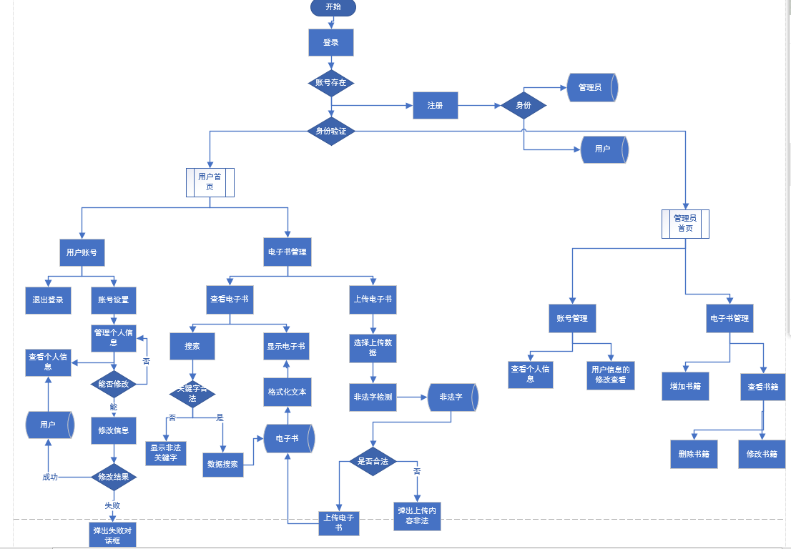
PART ONE
系统主体功能
总流程图

Slide 7
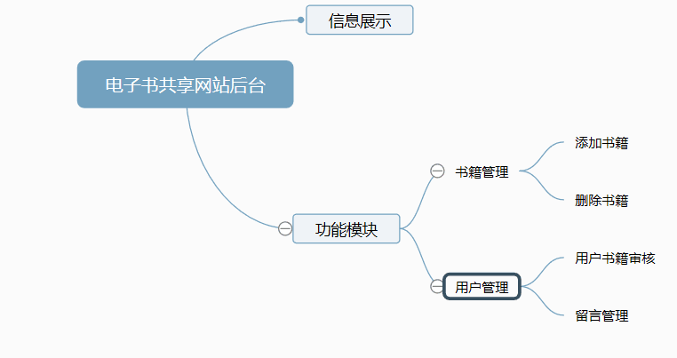
电子书共享网站后台功能结构图

Slide 8
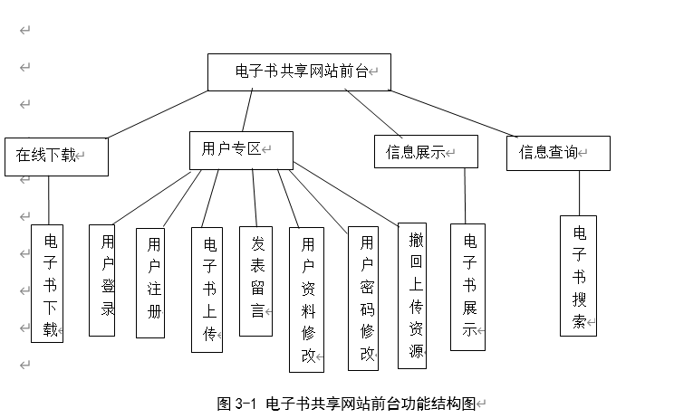
系统前台功能结构图

Slide 9
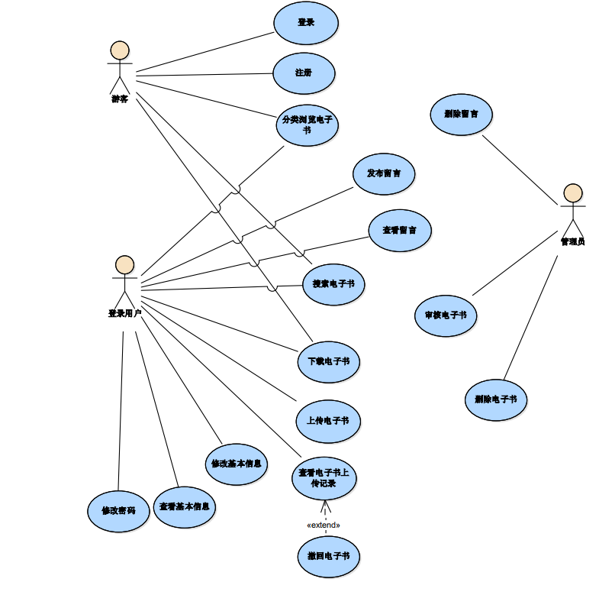
电子书共享网站前台用例图

Slide 10
2

Slide 11
PART TWO
项目分工
文档开发时期：
1由项目组长收集项目开发的相关信息，包括项目的需求调查和分析，并完成需求说明书，概要设计说明书
2小组成员讨论并由组员1完成项目详细设计说明书。
3小组讨论后由组员2完成项目开发的数据库设计说明书
代码实现时期：
根据个人情况，分为前端实现、后台实现、数据库设计和汇总。

Slide 12
3

Slide 13
PART three
项目完成情况
已经完成全部功能实现

Slide 14
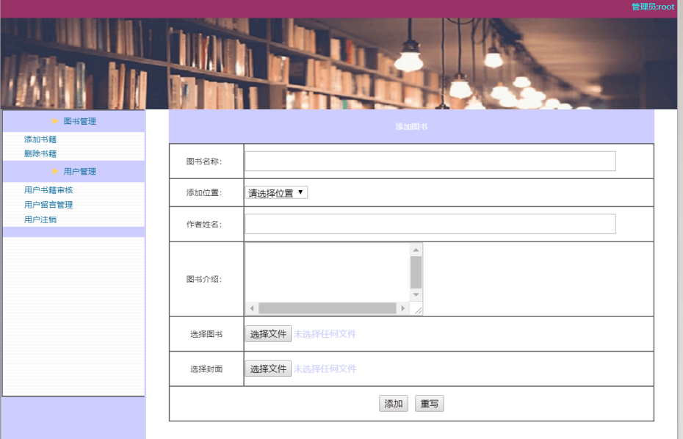
PART ONE
后台实现情况

Slide 15
PART ONE
前台功能实现情况

Slide 16
4

Slide 17
PART ONE
项目难点解决
---数据库设计
通过需求分析和功能设计，本网站规划出管理员信息实体、用户信息实体、上传电子书信息实体、管理员添加电子书信息实体、用户留言信息实体。

Slide 18
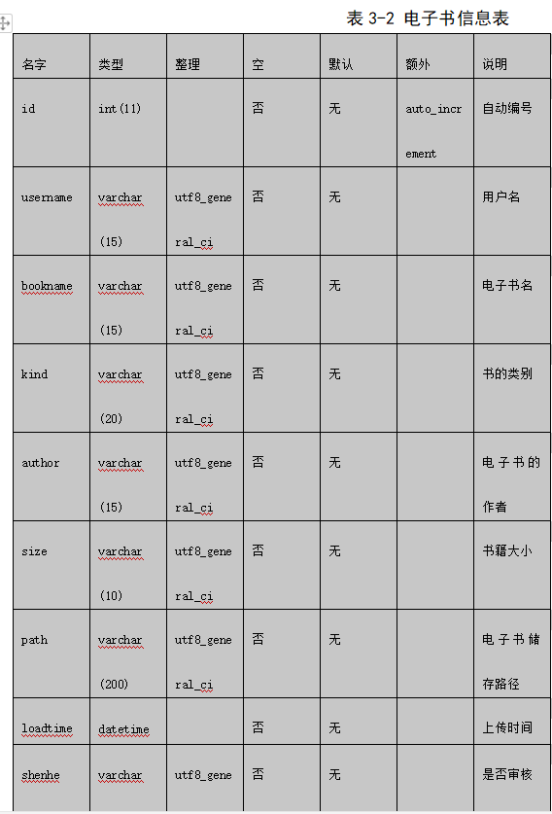
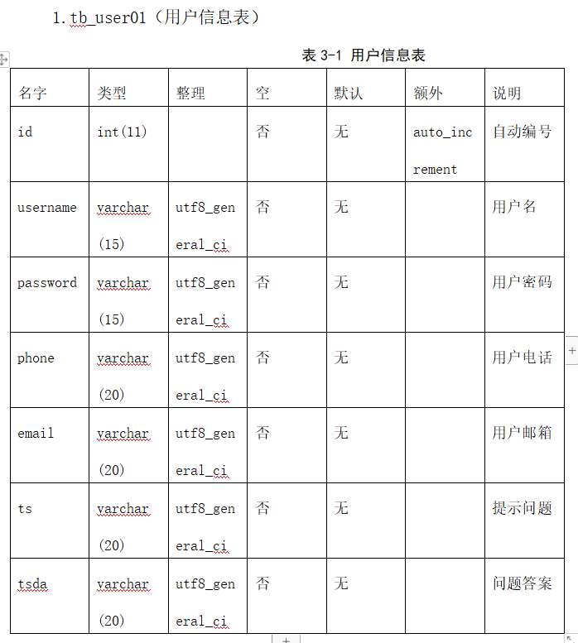
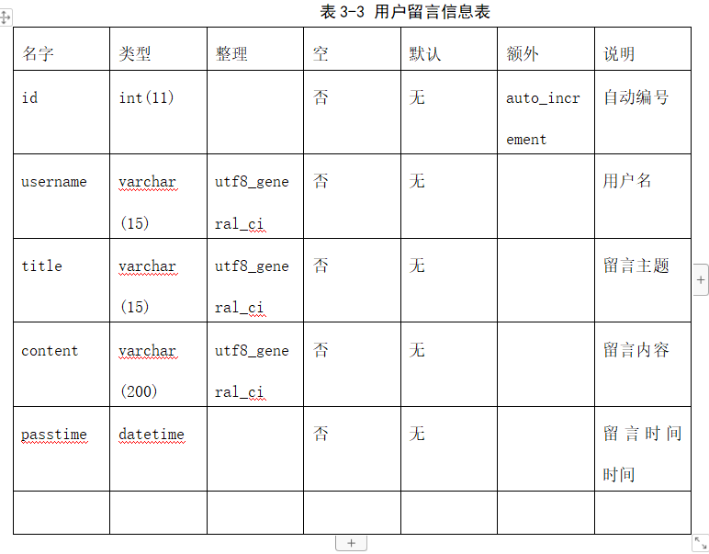
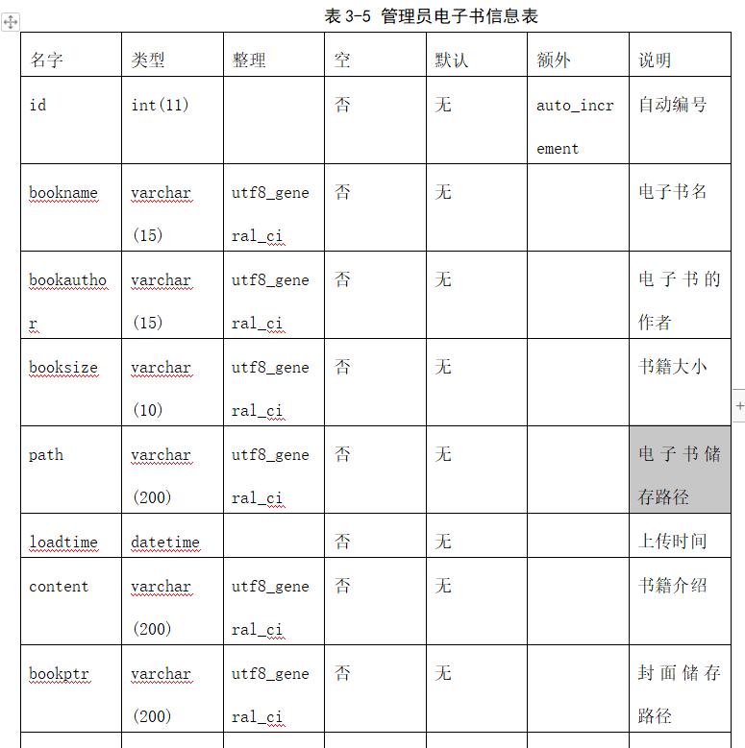
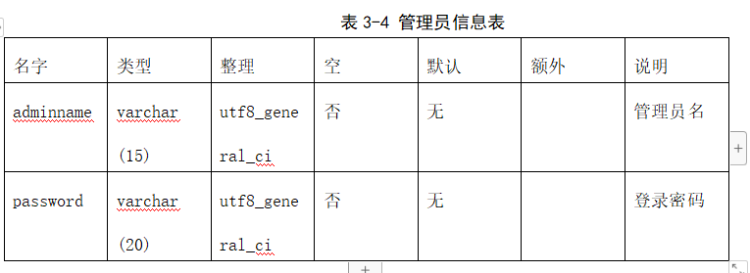
数据库结构设计

Slide 19
PART ONE
项目难点解决
---环境搭建
在开发电子书共享网站时，服务器的开发环境如下：
·操作系统：Windows10
·数据库：MySQL 5.5.47
·服务器：Apache
·PHP软件：PHP 5.5.45
·开发工具：EPP3
·浏览器：Internet Explorer。

